Slide 1

NÁZEV: VY_32_INOVACE_11_CHEMIE
NÁZEV ŠKOLY: ZŠ Školní Stará Boleslav
AUTOR: Jana Valášková
TEMA: Chemické prvky-nekovy : dusík
ČÍSLO PROJEKTU:cz.1.07/1.4.00/21.0979

Slide 2
Anotace : Úvod nebo shrnutí učiva o dusíku.
Jazyk : čeština
Očekávaný výstup : Vlastnosti a využití dusíku.
Druh materiálu : prezentace
Stupeň a typ vzdělávání : ZŠ praktická 2.st.
Věková skupina : 9. roč. /14-15let/

Slide 3

CHEMICKÉ PRVKY
Chemický prvek = látka, která už nejde rozložit
na jednodušší
Voda = kyslík + vodík
to jsou prvky, dál už nejdou dělit
Rozdělení prvků :
A/ KOVY
B/ NEKOVY

Slide 4
NEKOVY

Slide 5
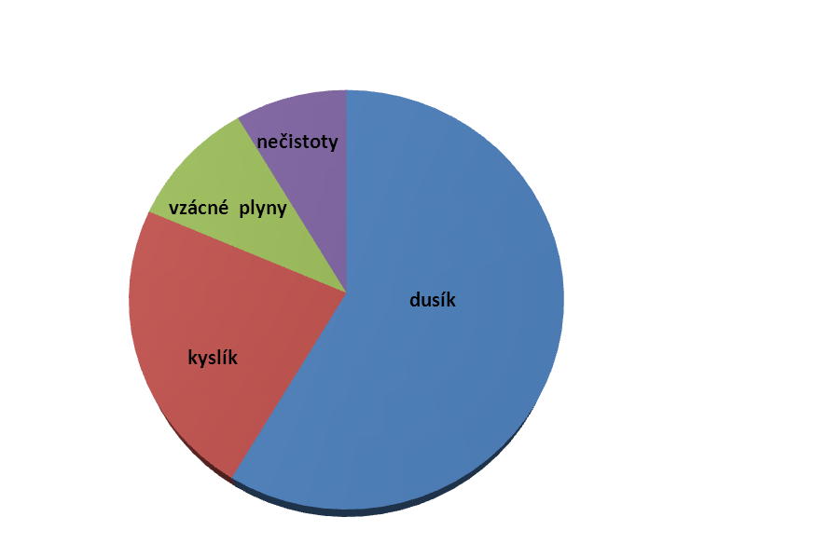
DUSÍK
Hlavní složka vzduchu
Bezbarvý plyn bez chuti a zápachu
Přeprava – v lahvích se zeleným pruhem

Slide 6
Využití :
tam, kde je třeba zabránit výbuchu nebo požáru
základ pro výrobu průmyslových hnojiv,
kyseliny dusičné
amoniaku /čpavku/
Amoniak = pronikavě zapáchající jedovatý plyn
/chlazení ledových ploch na stadionech,
výroba hnojiv/
v lékařství – léčba bradavic

Slide 7
Citace :
www.office.microsoft.com

